Slide 1

Surge una nueva epidemia: La Depresión
¿Le estamos dando la importancia necesaria a nuestra salud mental?

Slide 2
OBJETIVOS…
-Analizar las cifras alarmantes de depresión en México
-Crear conciencia de la importancia de la salud mental en México.
-Entender las distintas formas en que se puede presentar esta enfermedad.
Las maneras de poder ayudar a las personas que la padecen o a nosotros mismos.

Slide 3
METODOLOGÍA…
-Muestras del INEGI.
-Base de datos acerca de :
suicidios a causa de la depresión
sentimientos de depresión
Algunas formas de suicidio a causa de la depresión.
-encuesta de Instagram: tamaño de la muestra 100 personas (mujeres y hombres) entre edades de 18-28 años.

Slide 4
Justificación…
¿Le estamos dando la suficiente importancia a nuestra salud mental?

Slide 5

¿Qué es la depresión?

Slide 6
Algunos problemas que genera la depresión…
-Deseo de alejarnos de nuestra familia, amigos, trabajo o escuela.
-Ansiedad
-Perdida del sueño o del apetito
-Falta de interés o placer en realizar diferentes actividades.

Slide 7
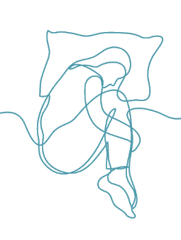
Causas…
Genéticas…
Psíquicas…
Biológicas…
Recordemos que cada persona reacciona de manera distinta tanto a nivel de su mente como su cuerpo.
Notes:
Biológicas tmb

Slide 8
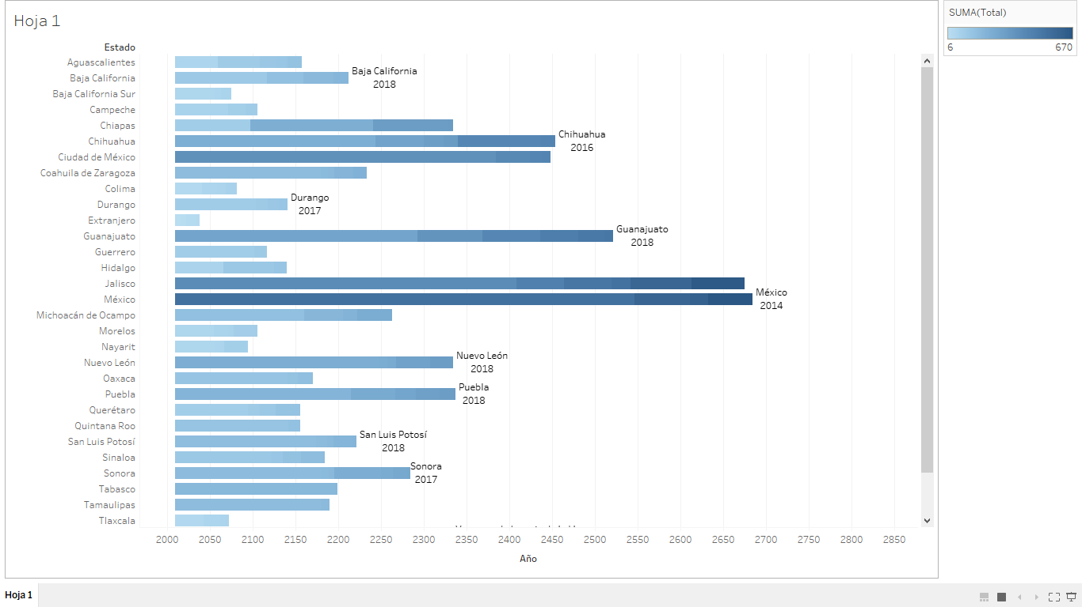
SUICIDIOS POR DEPRESIÓN

Slide 9
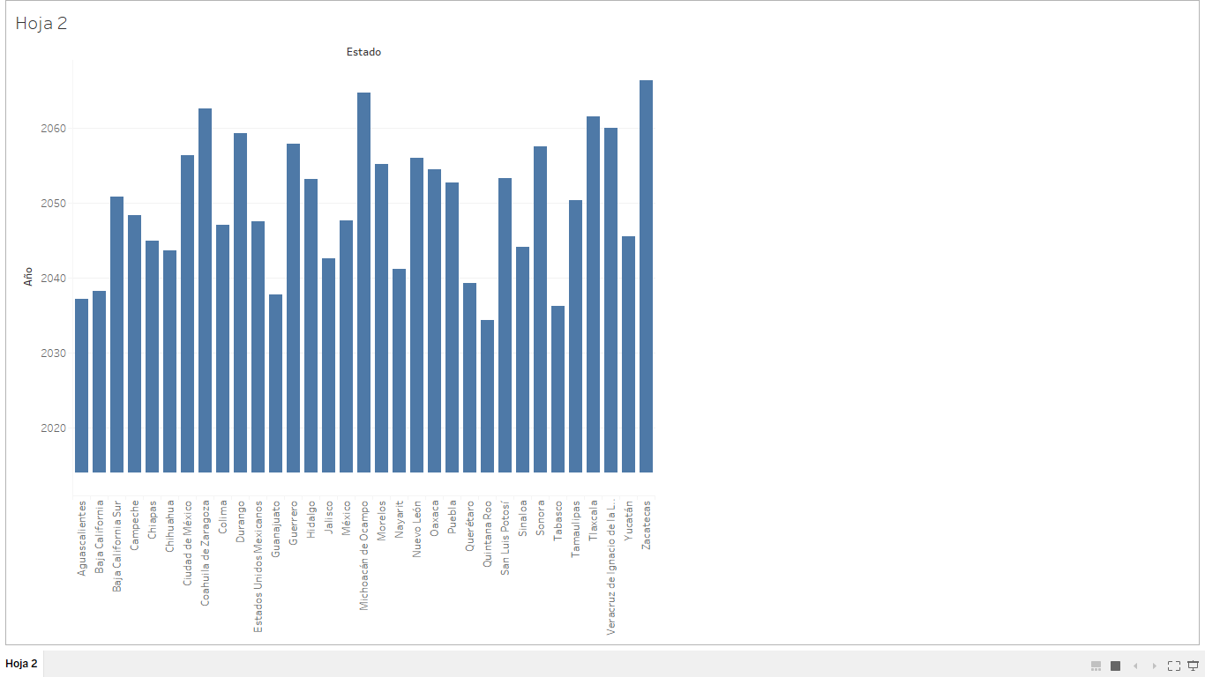
SENTIMIENTOS DE DEPPRESIÓN ACUMULADO
Notes:
Análisis estadistico

Slide 11
Hombres vs mujeres (20-24) SUICIDIO(acumulado nacional)
Notes:
Hombres promedio de 769 suicidios x año, mujeres promedio de 181 suicidios por año

Slide 13
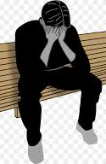
Algunos Síntomas …
-Hablar acerca del suicidio, por ejemplo, con dichos como “me voy a suicidar”, “desearía estar muerto” o “desearía no haber nacido”
-Obtener los medios para quitarse la vida, por ejemplo, al comprar un arma o almacenar pastillas
-Aislarse de la sociedad y querer estar solo
-Tener cambios de humor, como euforia un día y desazón profunda el siguiente
-Preocuparse por la muerte, por morir o por la violencia
-Sentirse atrapado o sin esperanzas a causa de alguna situación
-Aumentar el consumo de drogas o bebidas alcohólicas

Slide 14
En el último año…

Slide 15
HOMBRES – SENTIMIENTOS DE DEPRESIÓN

Slide 16
MUJERES-SENTMIENOS DE DEPRESIÓN

Slide 17
Conclusiones…
Las cifras de suicidio y de depresión tienen una relación inversa.
Los hombres tienden más a sufrir el suicidio por depresión que las mujeres.
A nivel país las cifras van en aumento en ambos géneros, tomando en cuenta los acumulados nacionales.
Si se hace un análisis estadístico podríamos comprobar la relación inversa pero se puede deducir al visualizar las gráficas.

